Slide 1
Database Management
Kelly Rossa Sungkono

Slide 2
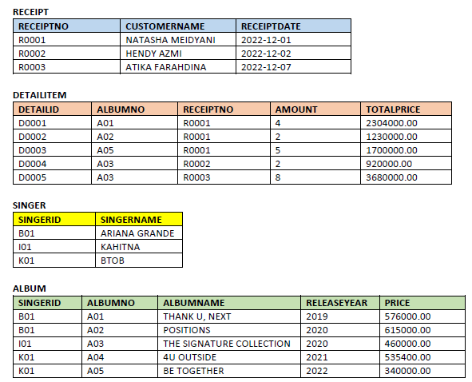
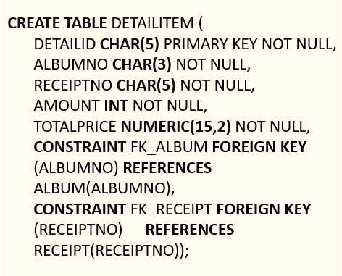
Practicum
PK
Membuat tabel dan Insert Data
FK
FK
PK
PK
FK

Slide 3
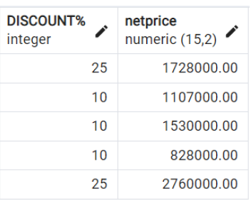
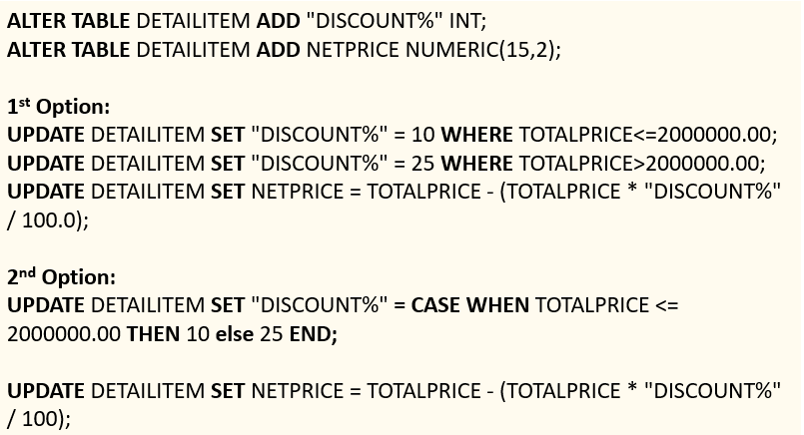
Practicum
2. Menambahkan dua kolom dan update kolom

Slide 4
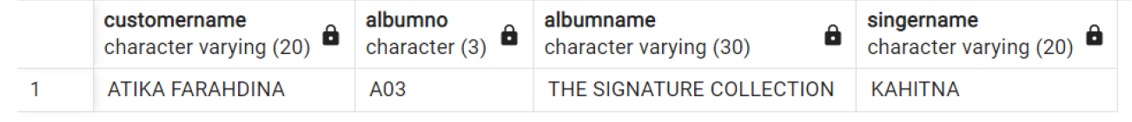
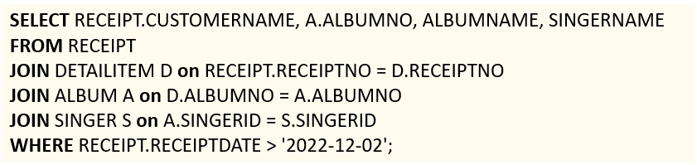
Practicum
3. Tampilkan CUSTOMERNAME, ALBUMNO, ALBUMNAME and SINGERNAME yang RECEIPTDATE setelah tanggal 02 Desember 2022!

Slide 5
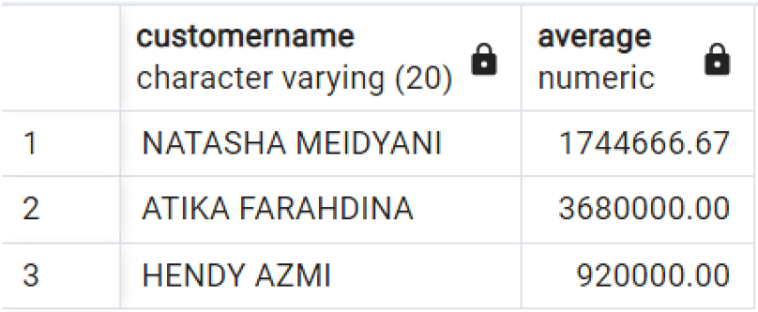

Practicum
4. Tampilkan CUSTOMERNAME and rata-rata TOTALPRICE untuk masing-masing customer (nilai ditampilkan 2 angka di belakang koma)!

Slide 6
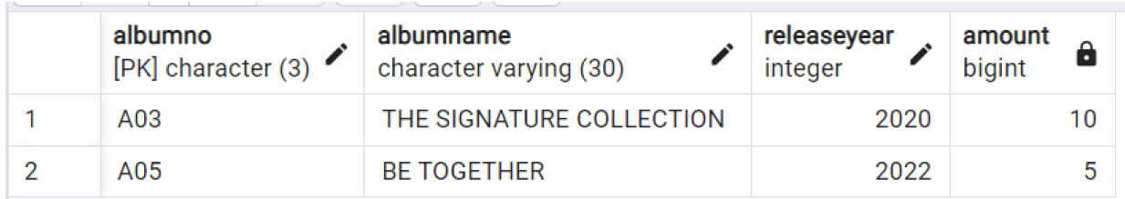
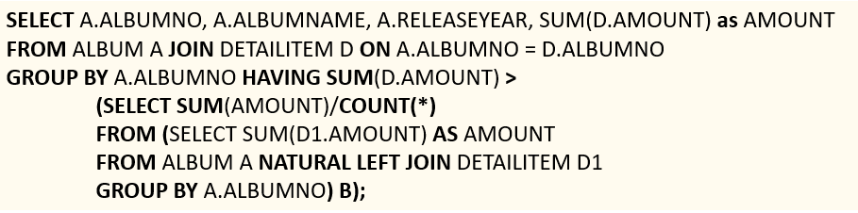
Practicum
5. Tampilkan NOALBUM, NAME OF ALBUM, RELEASEYEAR dan total AMOUNT album yang memiliki jumlah penjualan diatas rata-rata keseluruhan jumlah penjualan album!

Slide 7
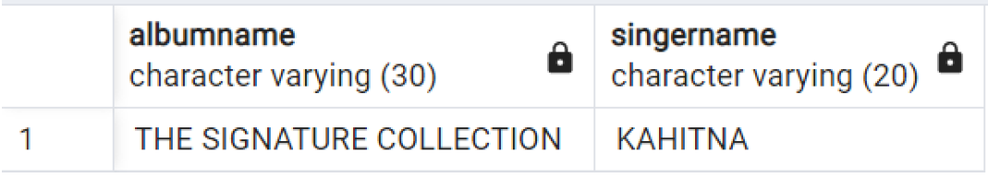
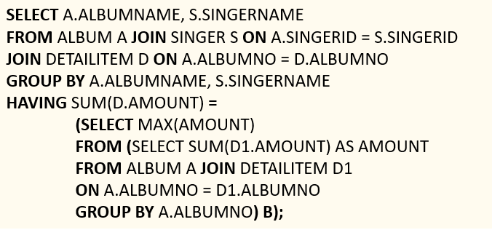
Practicum
6. Tampilkan NAME OF ALBUM dan NAME OF ARTIST yang memiliki jumlah penjualan album tertinggi!

Slide 8
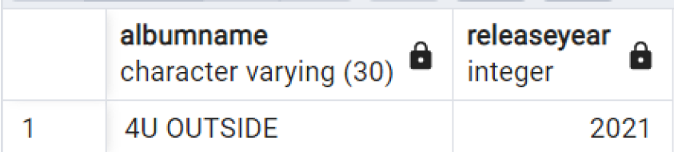
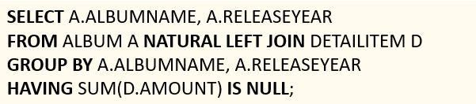
Practicum
7. Tampilkan NAME OF ALBUM dan RELEASE YEAR album yang belum terjual!

Slide 9
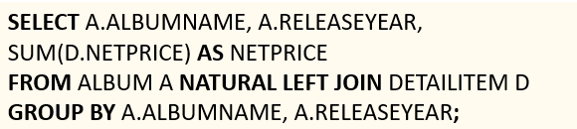
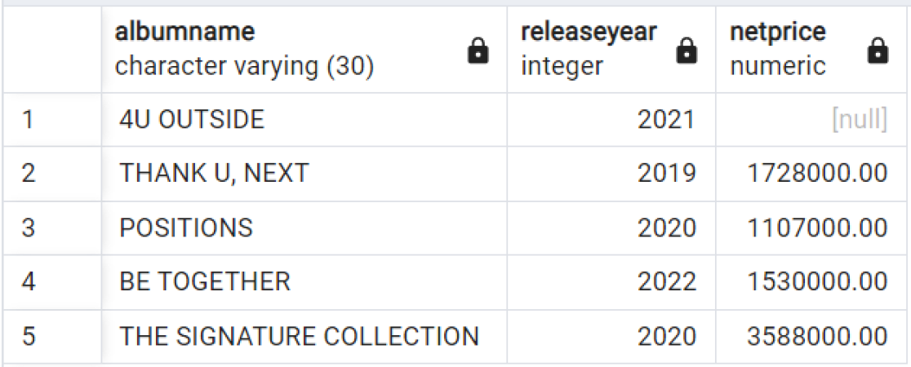
Practicum
8. Tampilkan NAME OF ALBUM, RELEASEYEAR dan total NETPRICE dari setiap album (apabila album belum terjual sama sekali, maka total NETPRICE = null)!

Slide 10
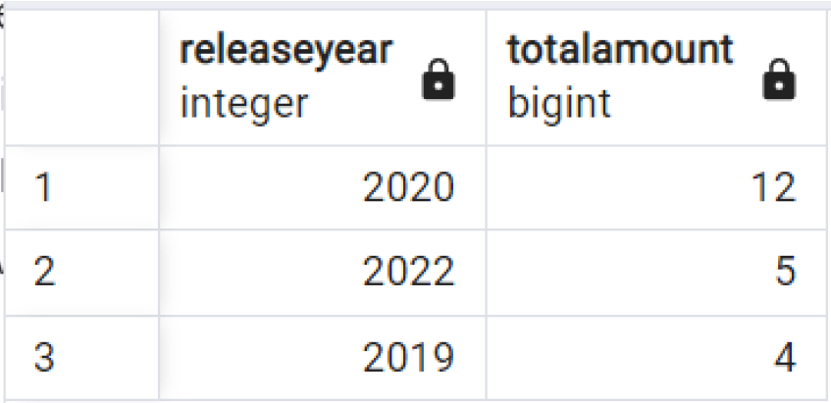
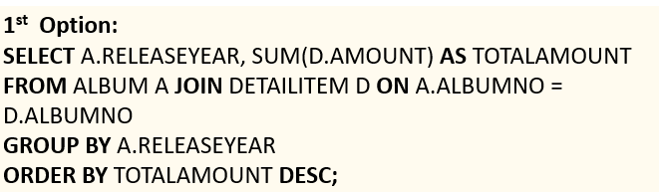
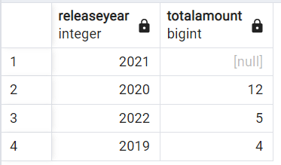
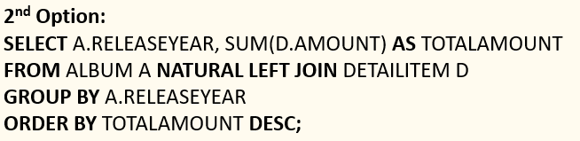
Practicum
9. Tampilkan RELEASEYEAR dan total AMOUNT album yang terjual tiap tahunnya dan ditampikan dengan urutan total amount tertinggi hingga terendah!

Slide 11
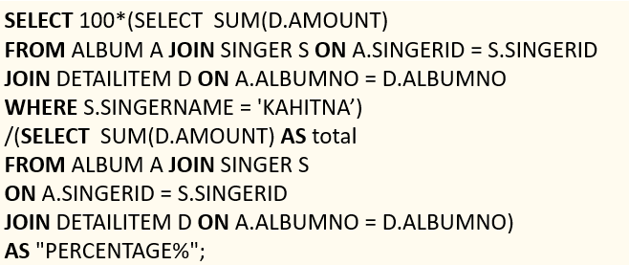
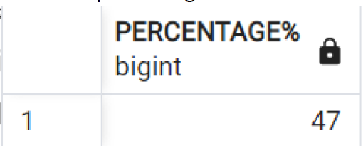
Practicum
10. Tampilkan persentase jumlah album penyanyi Kahitna yang terjual terhadap total keseluruhan album terjual!

